Slide 1
世界の食品ロス対策と
フードバンクの多様性
－海外の政策とフードバンクの位置づけ－
明石書店『フードバンク』出版記念シンポジウム
２０１８年７月２２日（日）＠明治大学
愛知工業大学経営学部
小林 富雄
Notes:
午後2時20分から午後2時40分

Slide 2
Agenda
はじめに─食品ロスをめぐる世界の潮流
世界の食品ロスの定義
世界の食品ロスの排出状況
世界の食品ロス政策と対策
日本の寄付文化とフードバンク

Slide 3
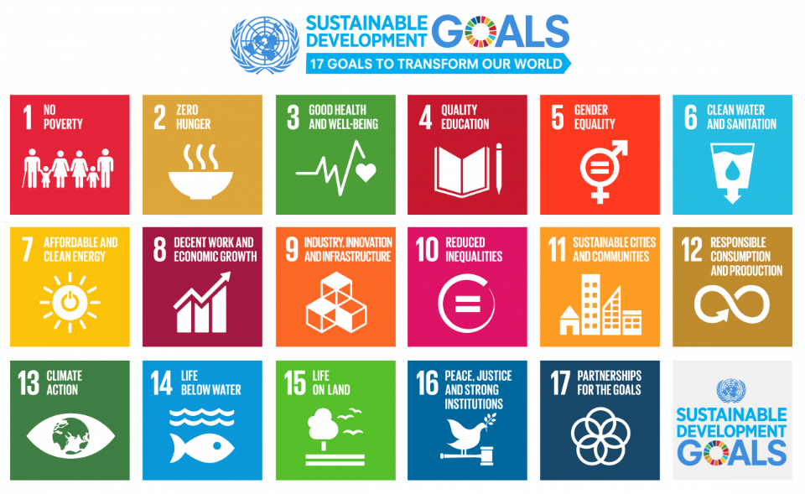
12.3「2030年までに小売・消費レベルにおける世界全体の一人当たりの食品廃棄物を半減させ、収穫後損失などの生産・サプライチェーンにおける食品の損失を減少させる。」
Notes:
FBは１，２，３，４，１０、
幸福ウェルビーイング
手ごろなアフォーダブル

Slide 4
各国の削減目標
欧州議会（EC)：2014年を基準として、2025 年までに30%、2030年までに50%削減することを加盟国に要請
  フランス：事業系PACTE協定を踏まえ、事業者、フードバンク、自治体等が2013年比で2025年に半減
  イギリス：2025年までに飲食料品の廃棄を20％削減
アメリカ：「2030 FLW reduction goal」において、2010 年を基準に2030 年までに家庭・小売・外食・学校等の施設から発生する埋め立てられる食品ロス・廃棄物を半減
韓国：2008年を基準に2012年までに20％削減
香港：2014年から2022年の間に食糧廃棄物を40％削減
APEC：2011／12をベースラインに2020年までに10％削減

Slide 5
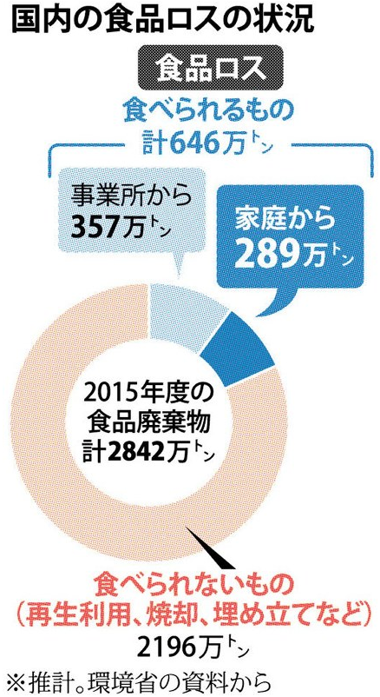
日本の削減目標
環境省：家庭系食品ロスの削減目標、２０００年度比で２０３０年度までに半減
  2018年6月19日「第四次循環基本計画」に盛り込む形で閣議決定
  家庭ごみの１人当たり排出量が００年度からの１０年間で約２割減ったことなどを参考にする。
イオングループ： 食品廃棄物を２０２５年までに半減
  「食品資源循環モデル」を２０２０年までに全国１０カ所以上（対象１,０００店舗以上）で構築
  発⽣原単位（売上百万円あたりの⾷品廃棄物発⽣量）を2015年度⽐で、2020年までに25％削減、2025年までに50％削減
Notes:
事業系は農水と検討

Slide 6
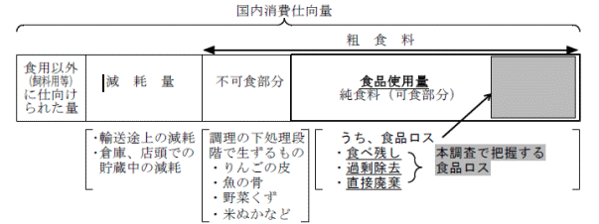
日本の食品ロスの定義
食品ロスとは「食品廃棄物のなかでもまだ食べられる可食部」
①減耗量、②食べ残し、③過剰除去（調理くず）、④直接廃棄（過剰仕入れ、過剰購入）
Notes:
非常に分かりやすい環境問題に課題設定する場合、不過食部分を含む廃棄物（最終処分）問題でもよかった
Reduce、Reuseを進める２Rの場合、可食部（食品ロス）に注目せざるを得ない（発生段階別）
ビジョンの策定： 食料需給問題（農家所得）、貧困問題、環境問題のどこに焦点をあてるのか

Slide 7
可食部／不可食部に着目した各国の定義
国連FLWプロトコルの定義では、削減目標の設定主体がその目的に応じて決めるべきで、特定していない
Notes:
[1] Fusions definitional framework for food waste (2014)
[1] https://www.epa.gov/sustainable-management-food/sustainable-management-food-basics
[2] https://www.usda.gov/oce/foodwaste/faqs.htm

Slide 8
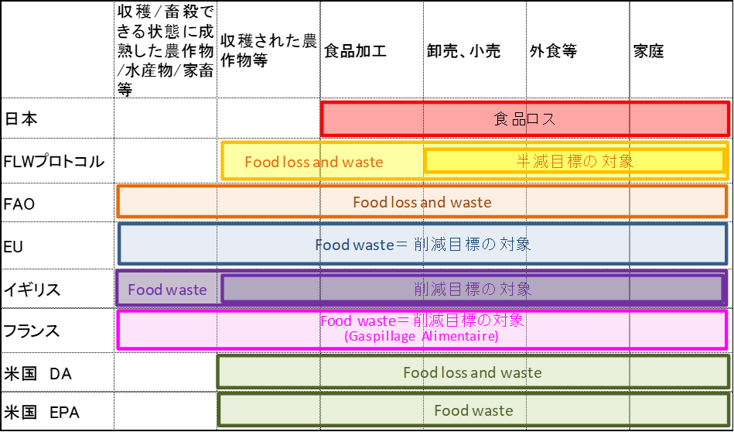
サプライチェーンに着目した各国の定義
SDGｓ（FLWプロトコル）に比べ、フランス、イギリスでは削減対象が広く設定

Slide 9
世界の食品廃棄物発生量
 |  | 日本 | 米国 | 英国 | フランス | ドイツ | オランダ**** | 韓国 | 中国
食品廃棄物発生量 （農業生産段階・有価物を除く） | Mt | 17 | 56.4 | 12 | 9.99 | 10.97 | 2.52 | 5.9 | 103
 |  |  |  |  | ～13.27 |  | ～3.73
うち可食部分* |  | 6.4 | - | 9 | 4.692 | - | 1.35
 |  |  |  |  | ～6.02 |  | ～1.99
再生利用量 |  | 5.5 | 20.4 | 2.5 | 3.7 | 4.49 | - | 5.5 | 9
 |  |  |  |  | ～4.94
人口1人当たり食品廃棄物 発生量 | kg | 133.6 | 177.5 | 187 | 148.7 | 136 | 149.9 | 114 | 75.74
 |  |  |  |  | ～200.5 |  | 222.9
再生利用率 | ％ | 32% | 36% | 21% | 37% | 41% |  | 93% | 9%
出所： 各国の各種統計・調査、および流通経済研究所の推計による。日本の数値は、農林水産省「食品廃棄物等の利用状況等（平成24 年度推計）」を用いた推計。斜字体部分は推計値、または参考値。
フランス、オランダは、「可食部分」のみのデータから「潜在的可食部」「非可食部」を含む数値を推計（参考値）。
また、フランスは発生量に各セクターの再生利用率（参考値）を乗じて、再生利用量を推計（参考値）。
*フランスの「可食部分」数値は、「可食部分」のみで「潜在的可食部分」は含まない。ドイツの「可食部分」数値は、「avoidable」「partly avoidable」の合算値。オランダも、「avoidable」「potentially avoidable」の合算値。
**英国の「再生利用量」の数値範囲は、「Recycling (AD/composting)」のみ。「飼料化」は「Redistribution (humans & animals)」に、「耕地への鋤き込み」（飼料化）は「Recovery (thermal, landspreading)」に含まれ、個別の数量が不明のため算出範囲に含まれていない。このため、実際の「再生利用量」はここに記載された数値よりも大きくなると考えられる（参考値）。
***ドイツ、中国の「再生利用量」「人口1 人当たり再生利用量」は、「飲食店・機関系（食堂等）」と「家庭」のみの数値であり、「食品製造業」「卸売業」「小売業」の数値は不明のため含まれていない。このため、実際の「再生利用量」「人口1 人当たり再生利用量」は、ここに記載された数値よりも大きくなると考えられる（参考値）。
****オランダの数値には、「卸売業」が含まれていない。また、「小売業」の数値はスーパーマーケットのみの推計値。スーパーマーケット以外の小売業が含まれておらず、その分だけ数値が小さく出ていると考えられる（参考値）。
Notes:
有価物除く
リサイクル量
事業系1350ー889（有価物）＝461
熱回収45
家庭系55
合計561
発生量839＋822＝1661
H26： 561/1661＝33.8％

Slide 10
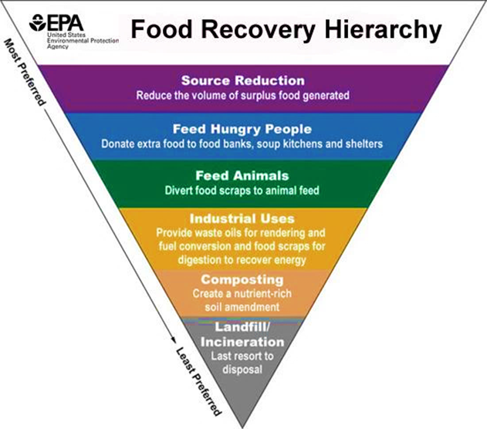
EPAのFood Recovery Hierarchy
資料：EPA（ https://www.epa.gov/sustainable-management-food/food-recovery-hierarchy）

Slide 11


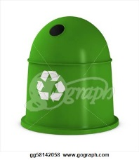



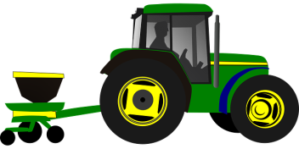
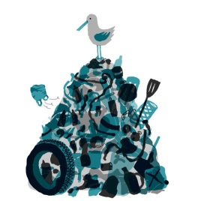
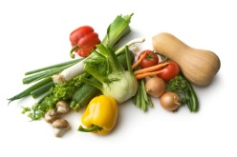
Law n°2016-138 of February 11, 2016
Fight against food waste
（食料廃棄禁止法）
Prevention of food waste
Action ranking
Human consumption
Animals consumption
Feed Valorization
Energétic Valorization
Composting Valorization
Wastes
Notes:
Prioritization of actions against food waste, for a better efficiency throughout the whole food chain :
Prevention
Human consumption (donation or transformation)
Feed valorization
Energetic or composting valorization

Slide 12
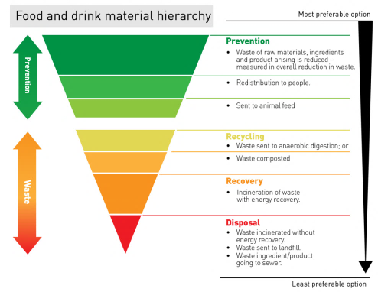
UK: Food and drink material hierarchy
資料 WRAP ’ Estimates of Food Surplus and Waste Arisings in the UK’(2017)
Notes:
Redistribution to People

Slide 13
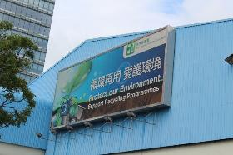
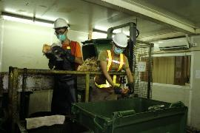
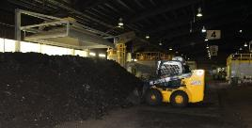
食料廃棄物マネジメントヒエラルキー
２０t／日のリサイクルセンター（写真）
２０１７年にエアポートに新施設を建設予定（２００ｔ／日）
生ごみは埋立処理が基本で、焼却処理しない。２０２３年に焼却処理場を建設できるかも知れないが、住民の反対もあり未定。
コンポストは香港内、深センの有機農家へ提供
廃棄物中、残飯は４０％（３６５０t／日）⇒ バス２５０台分

Slide 14
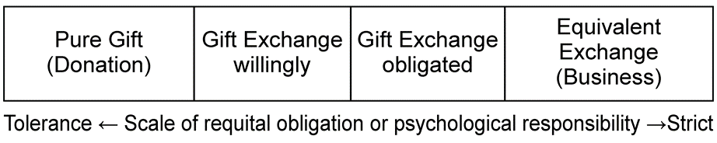
まとめ：シェアリングの理論（贈与交換）
with love
with fear
← 過剰性（Surplus） 希少性（Deficit） →
Sources: Kobayashi, et al. （2017）に加筆
小林富雄・野見山敏雄編著『多様化するフードバンクとサプライチェーンの進化 』、筑波書房（ 2018年収録予定）
ビジネスの行き過ぎでOversupplyが発生（等価交換）
政策的にDonationを急速に普及させる心理的圧迫（贈与交換 with fear）
ソーシャル・キャピタルに基づく自発的な贈与交換（贈与交換 with love）
片務的なDonationは継続性が担保できず非現実的（Pure Gift）
Notes:
食品流通のあり方を変える取り組み

